Slide 1

Kubernetes
Vojtech Baka
2024

Slide 2
Obsah
Architektúra
Pod
Replicaset, deployment
Service
Namespace
Storage
ConfigMap, Secret
Škálovanie výkonu

Slide 3
Docker -> orchestrácia -> kubernetes
Čo je kontajner
A container is a standard unit of software that packages up code and all its dependencies, so the application runs quickly and reliably from one computing environment to another. A Docker container image is a lightweight, standalone, executable package of software that includes everything needed to run an application: code, runtime, system tools, system libraries and settings
Čo je orchestrácia
Orchestration is the coordination and management of multiple computer systems, applications and/or services, stringing together multiple tasks in order to execute a larger workflow or process.
Čo je orchestrácia kontajnerov
Kubernetes orchestration allows you to build application services that span multiple containers, schedule containers across a cluster, scale those containers, and manage their health over time.

Slide 4
Aplikácia, čo od nej požadujeme
Aby bola nasaditeľná
Deployment
Aby bola škálovateľná
Replicaset
Aby vedela ukladať údaje
Storage class, persistent volumes
Aby vedela bezpečne pracovať s heslami
Secrets
Aby bola konfigurovateľná
Configmaps
Aby bola sieťovo dostupná
Services

Slide 5
Kubernetes – k8s
Júl 2015 – uvoľnená verzia 1.0
Vytvorená Google
Dnes pod správou nadácie CNCF (cloud native computing foundation)
Runtime pre kontajnery (CRI) podporuje
Docker – dnes už nie
Containerd
CRIO
CNCF – podporuje certifikované distribúcie
EKS, AKS, GKE, Openshift, k3s, ...

Slide 6
Architektúra

Slide 7
Architektúra kubernetesu
Ako pracovať s kubenetesom z príkazového riadku / grafického prostredia
Kubernetes manifest súbory
Štruktúra
YAML

Slide 8
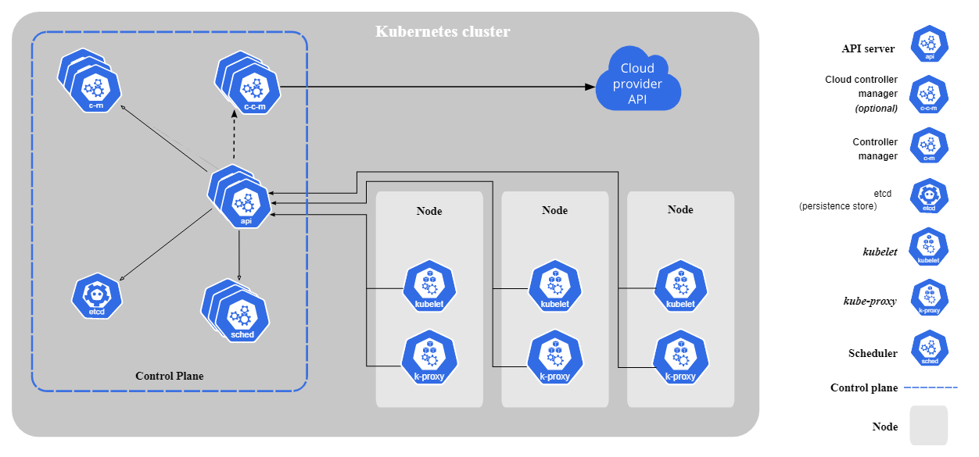
Architektúra

Slide 9
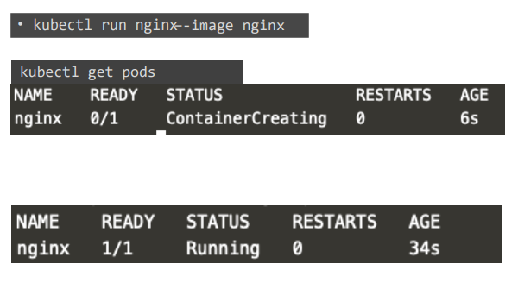
kubectl
CLI nástroj na komunikáciu s Kubernetes API
Detailný popis https://kubernetes.io/docs/reference/kubectl/overview/

Slide 10
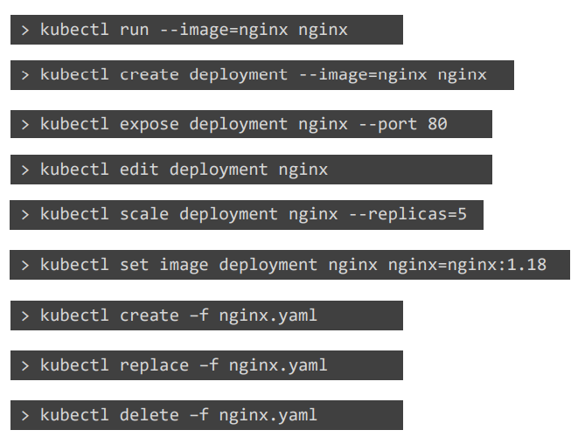
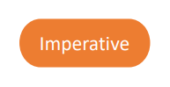

Imperatívny vs. deklaratívny prístup vytvárania Kubernetes objektov

Slide 11
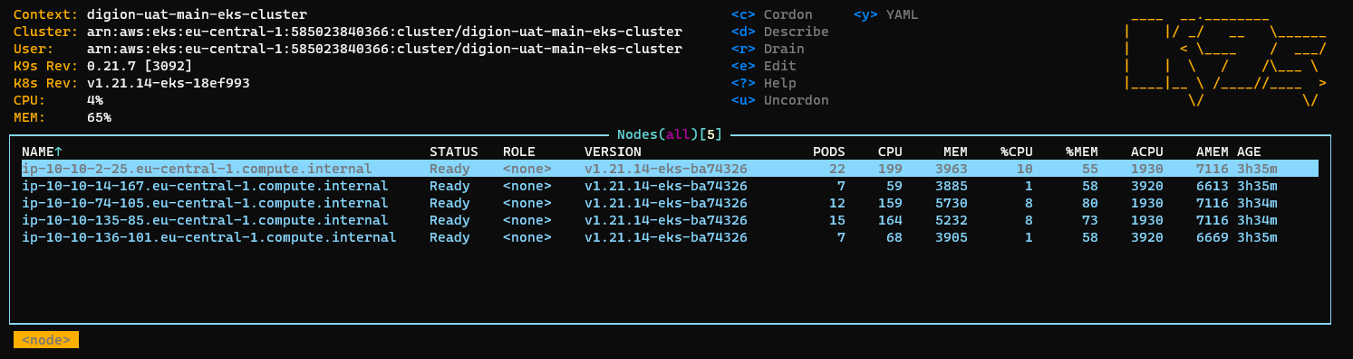
Kubectl – grafická alternatíva
Alternatívne grafické nástroje
LENS
K9s

Slide 12
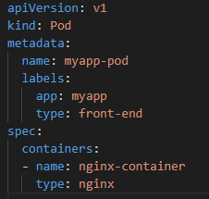
YAML
Štruktúra K8s templatov
apiVersion:
kind:
metadata:
spec:

Slide 13
Pod

Slide 14
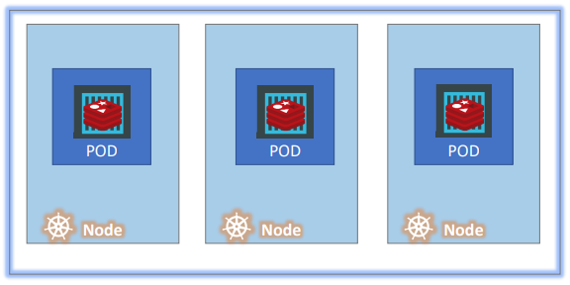
Pod
V ponímaní Kubernetesu pod:
je najmenšia nasaditeľná aplikačná jednotka, o ktorú sa vie k8s postarať
môže obsahovať jeden alebo viacero kontajnerov

Slide 15
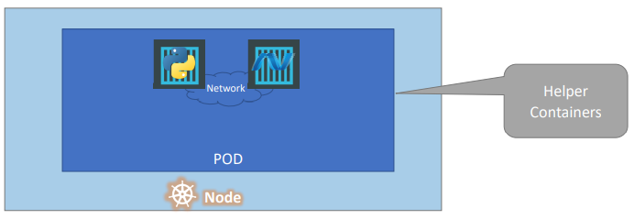
Pod - sidecar

Slide 16
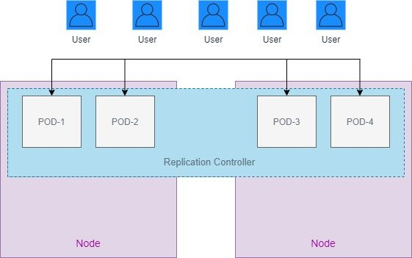
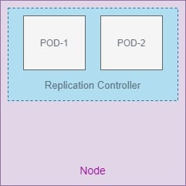
Rozloženie záťaže a škálovateľnosť

Slide 17
Replicaset & Deployment

Slide 18
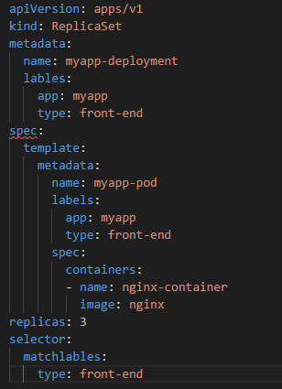
Replicaset
Definuje počet kópii podov, ktoré majú byť spustené v k8s

Slide 19
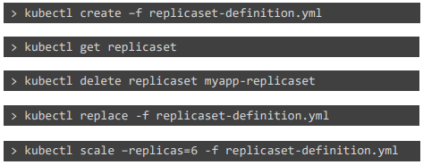
Replicaset - kubectl

Slide 20
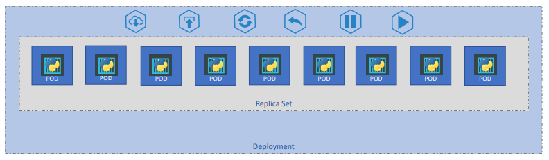
deployment
“nadmnozina” replicasetu
Upgrades
Rollout
Rollbacks

Slide 21
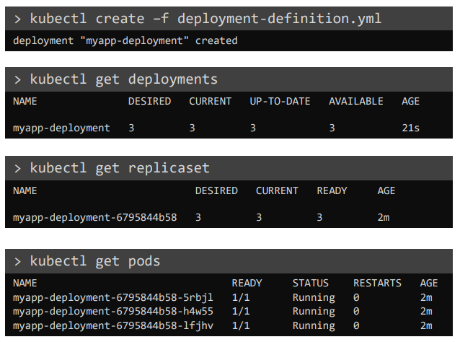
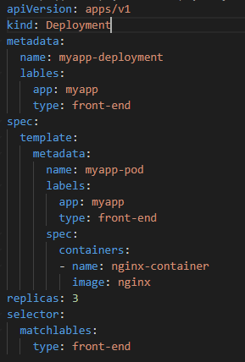
deployment

Slide 22
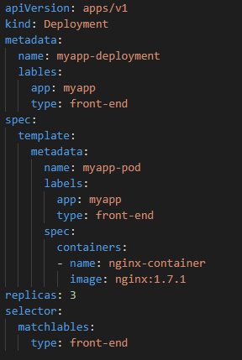
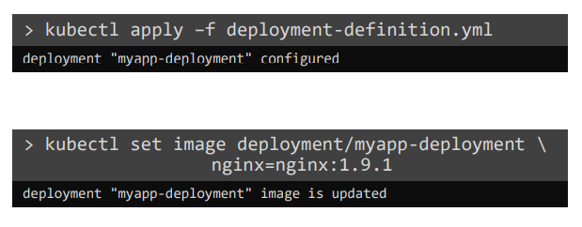
Deployment – upgrades, rollouts

Slide 23

Deployment – upgrades, rollouts

Slide 24
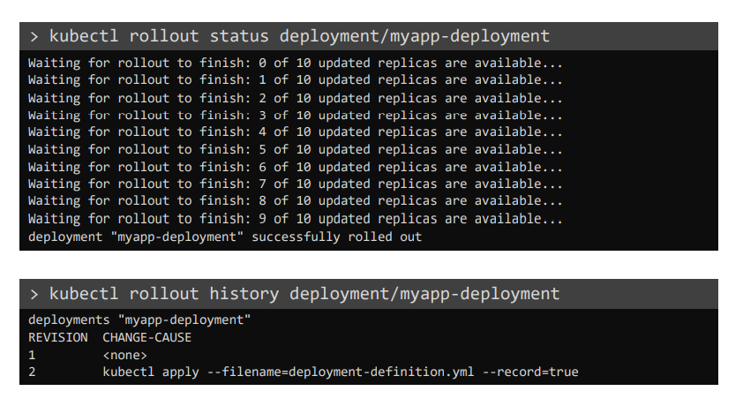
Deployment – rollouts, revisions

Slide 25
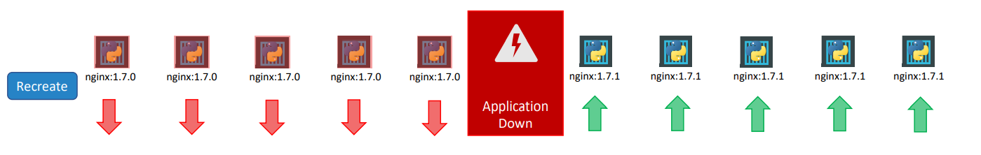
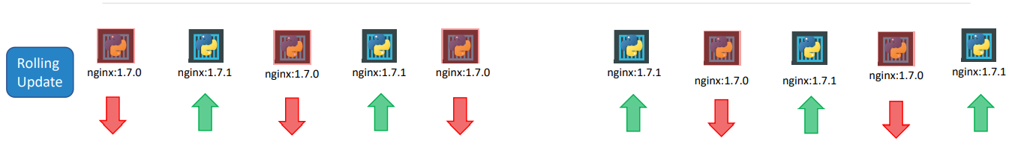
Deployment – stratégia nasadenia

Slide 26
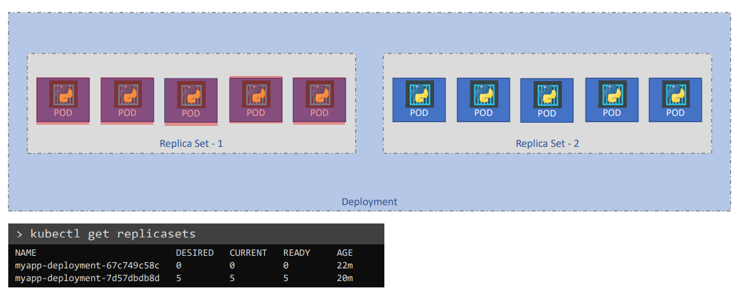
Deployment - rollbacks

Slide 27
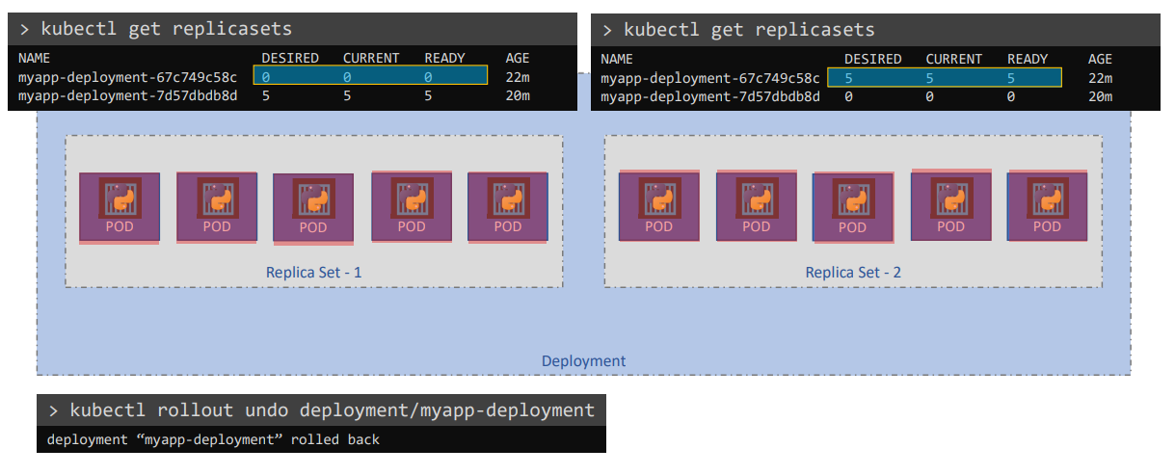
Deployment - rollbacks

Slide 28
deployment vs. replicaset
Replicaset
udržuje počet kópií (replík) daného podu
Deployment
Na správu počtu podov v deploymente používa replicaset
Umožňuje upgrade/downgrade verzií podu

Slide 29
Services

Slide 30
Services
Pomocou služby je umožnený prístup k rozhraniu podu zo sieťového prostredia.
Typy služieb, ktoré kubernetes poskytuje
NodePort
ClusterIP
LoadBalancer

Slide 31
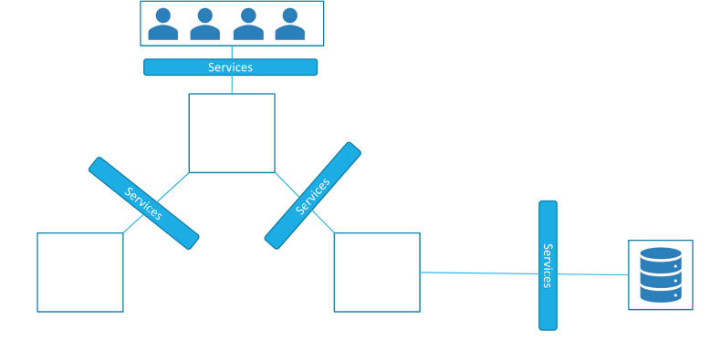
Services

Slide 32
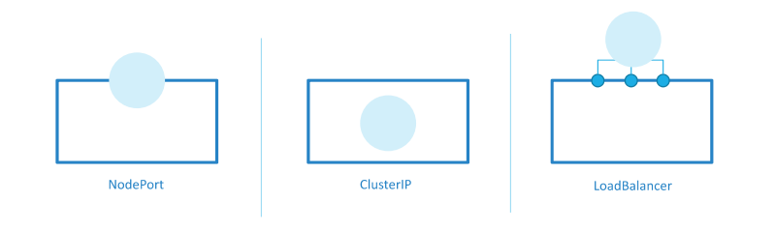
Services - typy

Slide 33
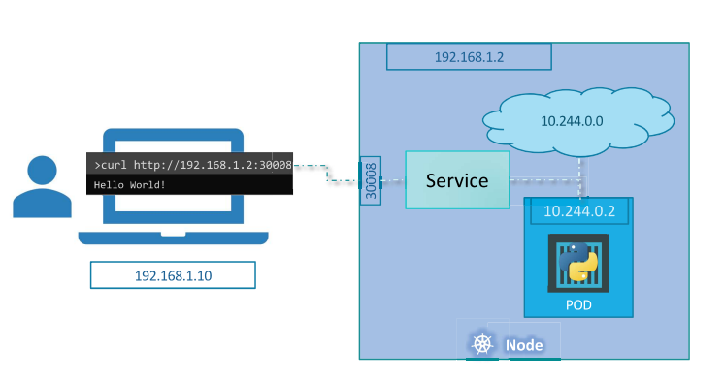
Service - NodePort

Slide 34
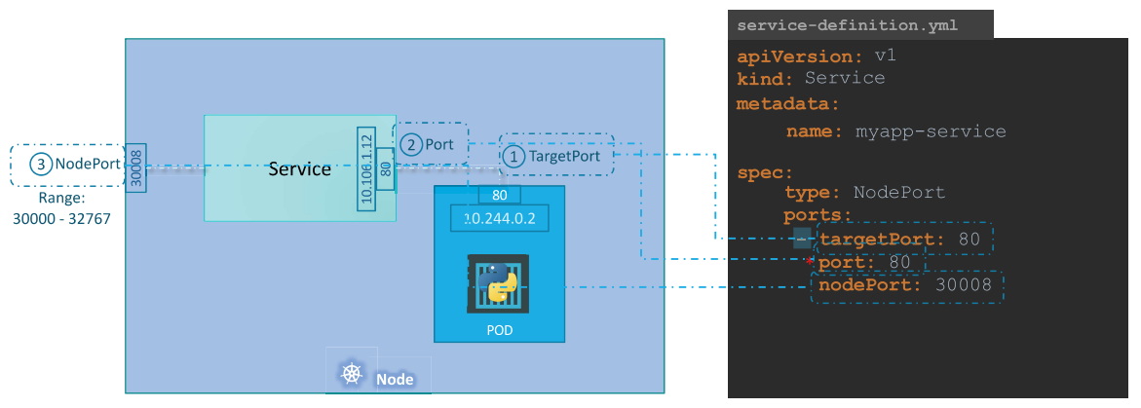
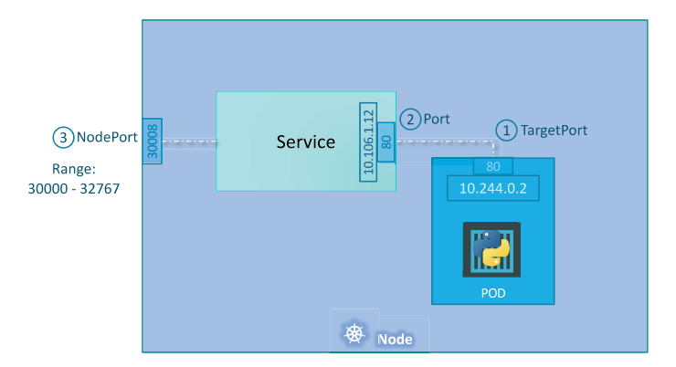
Service - NodePort

Slide 35
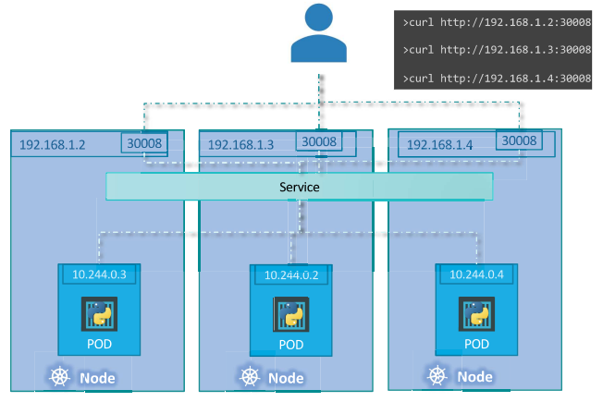
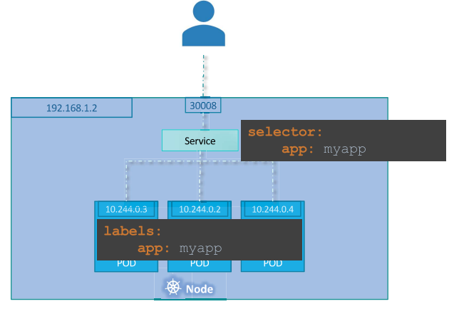
Service - NodePort

Slide 36
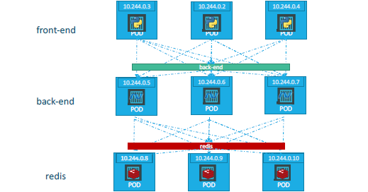
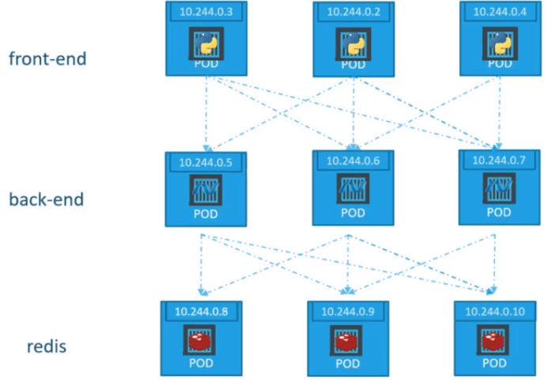
Service – Cluster IP

Slide 37
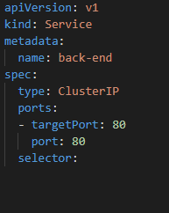
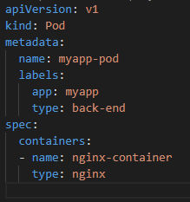
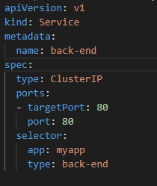
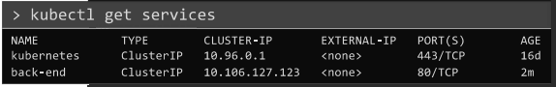
Service – Cluster IP

Slide 38
Service - LoadBalancer
Je používaný v cloud prostredí
AWS, Azure, Google
Load balancer ako služba je poskytnutá samotným cloud providerom a on sa postará ako je výkon load balancovaný na jednotlivé pody

Slide 39
Namespaces

Slide 40
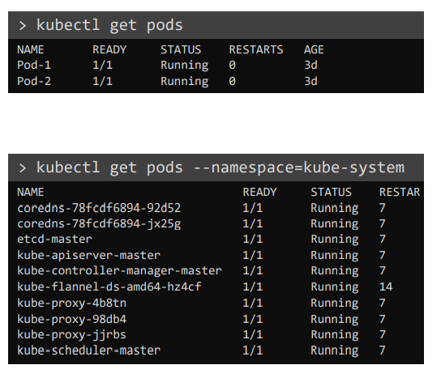
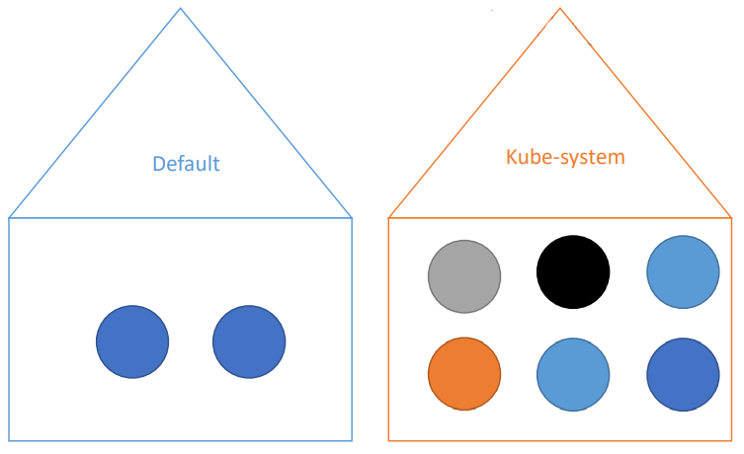
Namespaces

Slide 41
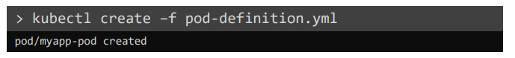
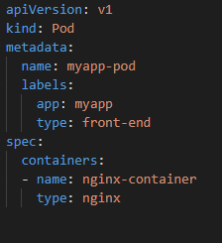
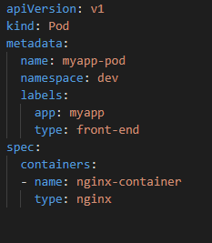
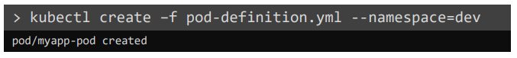
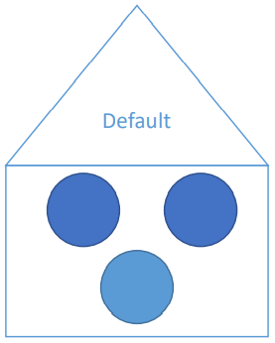
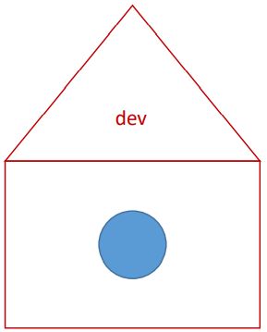
Namespaces

Slide 42
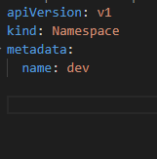
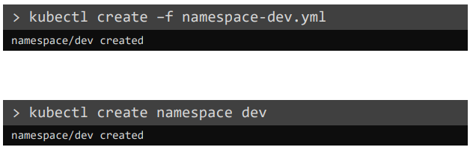
Namespaces – vytvorenie

Slide 43
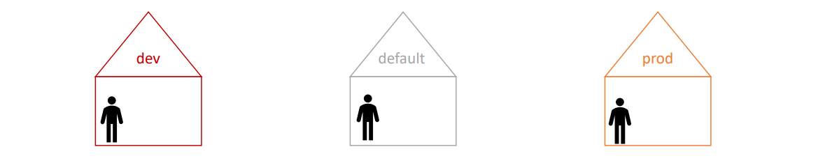
Namespaces – prepínanie

Slide 44
Storage

Slide 45
Storage
Volumes
Persistent storage
Persistent storage claim
Storage class

Slide 46
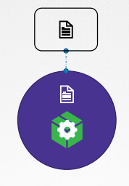

Storage - volumes

Slide 47
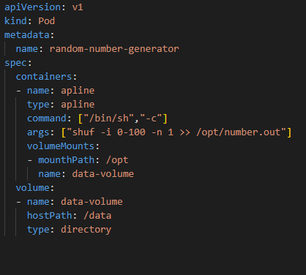
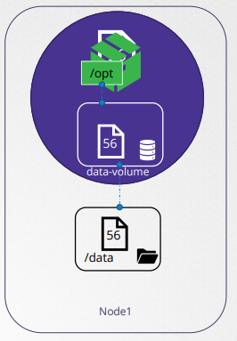
Storage – volumes & mounts

Slide 48
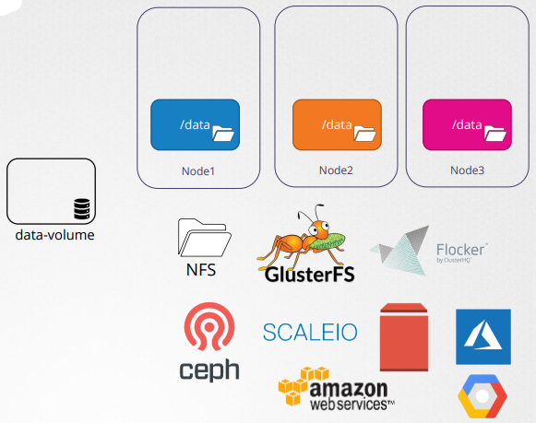


Storage – volume types

Slide 49





Storage
persistentVolume (pv) je spojený 1:1 s persistentVolumeClaim (pvc) objektom
pv už nebude použitý so žiadnym iným pvc
Static Provisioning

Slide 50


Storage – dynamic provisioning
Storage class

Slide 51
Storage – accessMode types
ReadWriteOnce - volume je možné pripojiť ako read-write iba jedným nodom
ReadOnlyMany - volume je možné pripojiť ako read-only viacerými nodmi
ReadWriteMany - volume je možné pripojiť ako read-write viacerými nodmi

Slide 52
Configmaps & Secrets

Slide 53
Configmaps & secrets
Confimaps
Slúžia na “vytiahnutie” konfiguračných parametrov mimo definície podu
Secrets
Obdobne ako configmaps ale umožňujú ukladať údaje v hashovanej forme

Slide 54





Configmaps

Slide 55


Configmaps

Slide 56



Secrets

Slide 57



Secrets

Slide 58


Secrets

Slide 59

Secrets

Slide 60


Secrets

Slide 61
Škálovanie výkonu

Slide 62

Škálovateľnosť
Horizontal pod autoscaler – hpa
Na základe metrík mení hodnotu „Replicas“ v deploymente
Cluster autoscaler – ec2 (VMs)
Pripája nové worker nody do k8s
Descheduler – kontrola zníženia výkonu
Ak hpa zníži počet potrebných replík => descheduler môže znížiť počet VMs
Descheduler kontroluje možnosť presunu podov na iný worker => descheduler môže znížiť počet VMs

Slide 63
Cvičenia - príklady

Slide 64
Príklad č.1 (http-echo)
Vytvorte:
kubernetes manifest súbory (yaml) na nasadenie aplikácie http-echo (image: hashicorp/http-echo:0.2.3) na porte 5678 s argumentom: "-text= ==== Hello world!!! ====„, obslužný service typu nodePort na port 30950 pre port 5678.
Skúška správnosti:
http://localhost:30950 vráti stránku s textom
==== Hello world!!! ====

Slide 65
Príklad č.2 (webcolor)
Vytvorte:
kubernetes manifest súbory (yaml) na nasadenie aplikácie webcolor (image: kodekloud/webapp-color) na porte 8080, obslužný service typu nodePort na port 30953 pre port 8080. Aplikácia bude zobrazovať farebné pozadie podľa definície farby uvedenej v configmape. Premenná určujúca farbu sa volá APP_COLOR a má povolené hodnoty: red,green,blue,blue2,pink,darkblue
Skúška správnosti:
http://localhost:30953 zobrazí stránku vo zvolenej farbe a meno podu, ktorá ju obslúžila

Slide 66
Referencie
https://kubernetes.io/docs/home/
Mumshad Mannambeth, https://kodekloud.com
Kubernetes Certified Application Developer
Certified Kubernetes Administrator

